Slide 1

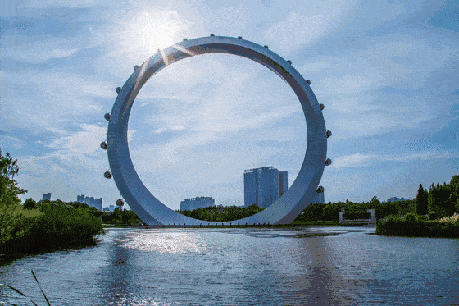
初中数学
八年级(上册)
5.2 平面直角坐标系（1）

Slide 2
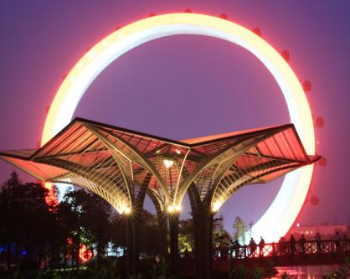
5.2 平面直角坐标系（1）
探究一
北
龙锦路
东
竹林北路
竹林北路
20m
龙锦路
紫荆公园
30m
龙锦路东边 30 m，竹林北路南边 20 m
30 m 20 m
议一议：（1）如果只说“龙锦路东边，竹林北路南边” 能找到公园位置吗？
只有方向，没有距离不能确定位置

Slide 3
5.2 平面直角坐标系（1）
探究一
北
龙锦路
东
竹林北路
竹林北路
20m
龙锦路
紫荆公园
30m
龙锦路东边 30 m，竹林北路南边 20 m
东边 南边
议一议：（2）如果只说“距离龙锦路30m，距离竹林北路20m”能找到公园位置吗？
只有距离，没有方向不能确定位置

Slide 4
5.2 平面直角坐标系（1）
探究一
北
龙锦路
东
竹林北路
竹林北路
20m
龙锦路
紫荆公园
30m
龙锦路东边 30 m，竹林北路南边 20 m
议一议：（3）只说“龙锦路东边30m处”能找到公园位置吗？
只有一组方向和距离不能确定位置

Slide 5
5.2 平面直角坐标系（1）
如果用正负号区分相反方向，公园位置可以如何描述？
“龙锦路东边 30 m，竹林北路南边 20 m”
龙锦路
-30
-20
-10
10
20
30
竹林北路
竹林北路
-30
-20
-10
0
10
20
30
20 m
紫荆公园
龙锦路
30 m
（ 30 , ）
-20
同时借助两条数轴表示平面内一点的位置

Slide 6
5.2 平面直角坐标系（1）
你能否自己动手画一画平面直角坐标系呢？
平面直角坐标系的特征：
y
①两条数轴互相垂直且原点重合；
②通常取向右、向上为正方向；
③两数轴单位长度一般取相同．
x
O

Slide 7

新知展示
例1：请你写出图中各点的坐标.
y
5
C
(-3,3)
4
(2,3)
B
3
(3,2)
A
(-5,1)
2
D
1
-2
-1
o
2
3
x
-9
-8
-7
-6
-5
-4
-3
1
4
5
6
7
8
9
-1
F
(-4,-3)
-2
G
(5,-3)
-3
E
(-7,-5)
-4
-5
H
(3,-5)
思考：点（2，3）和点（3，2）是同一个点吗？

Slide 8
分享：在直角坐标系中，
表示一点位置的实数对是有序的
y
5
(0,4)
P
4
3
2
N
(0,1)
(-4,0)
Q
1
M
(4,0)
-3
-2
-1
o
1
2
3
4
5
6
7
8
x
-8
-7
-6
-5
-4
-1
-2
R
(0,-3)
-3
-4
-5

Slide 9
新知展示
在直角坐标系中：
任意一点的位置都可以用一对有序实数表示；
反之，一对有序实数可以确定一个点的位置．
（形 数）
（数 形）
y
例2：在平面直角坐标系中，画出下列各点.
A(4,1) B(－2,3) C(－3,－2) D(2,－4)
5
E(1,4)
4
B(-2,3)
F(-3,2)
3
E(1,4) F(－3,2) G(－2,－3) H(1,－2)
2
P(0,1)
A(4,1)
Q(-4,0)
1
﹣5
-4
-3
-2
-1
o
1
2
3
4
5
P(0,1) Q(－4,0)
-1
x
-2
H(1,-2)
C(-3,-2)
-3
……
直角坐标系内有无数个点
G(-2,-3)
-4
-5
D(2,-4)

Slide 10
交流展示
议一议：
1、直角坐标系内，点与有序实数对具有________关系.
一一对应
点的坐标
2、我们称这样的有序实数对叫做________.
a
3、点 P 的坐标为（a，b），其中_______为横坐标，
_______为纵坐标。
b
4、点P （a，b）与点Q（b，a）表示同一个点吗？

Slide 11
认识象限
y
5
第二象限
4
第一象限
3
2
1
-2
-1
o
2
3
x
-9
-8
-7
-6
-5
-4
-3
1
4
5
6
7
8
9
-1
-2
-3
第三象限
-4
第四象限
-5
注意：坐标轴上的点不属于任何象限内

Slide 12
拓展提升
想一想：各象限的点的坐标有何特征？
y
B
(5,5)
5
(0,4)
P
C
(-3,3)
4
3
(3,2)
A
(-5,1)
2
(0,1)
D
(-4,0)
N
Q
1
M
(7,0)
-2
-1
o
2
3
x
-9
-8
-7
-6
-5
-4
-3
1
4
5
6
7
8
9
-1
F
(-4,-3)
-2
(0,-3)
R
(5,-3)
-3
G
E
(-7,-5)
-4
-5
H
(3,-5)
想一想：坐标轴上的点的坐标有何特征？

Slide 13
新知展示
例3：根据以上总结规律，完成下列填空.
1、P（x，y）
点P在第一象限，则x_____0，y_____0
点P在第二象限，则x_____0，y_____0
点P在第三象限，则x_____0，y_____0
点P在第四象限，则x_____0，y_____0
＞
＞
＜
＞
＜
＜
＞
＜
纵
2、在x轴上的点，_______坐标为0
在y轴上的点，_______坐标为0
横

Slide 14



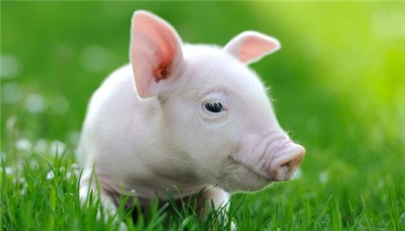
5.2 平面直角坐标系（1）
【我爱挑战】

Slide 15

5.2 平面直角坐标系（1）
5分
判断：
1．对于坐标平面内的任一点，都有唯 一的一对有序实数与它对应.（ ）
2．在直角坐标系内，原点的坐标是0.（ ）
3．若点 P 的坐标为（a，b），且 a·b ＝0，则点 P 一定在坐标原点. （ ）
√
×
×

Slide 16
5.2 平面直角坐标系（1）
10分
已知点P坐标为（m-2，m+1）
（1）点P在x轴上，则a=_______
（2）点P在y轴上，则a=_______
（3）点P在第三象限，则a的取值范围是_______
-1
2
m＜-1

Slide 17
5.2 平面直角坐标系（1）
5分+5分
已知点P（4，-3），则点P到x轴的距离为______，到y轴的距离为______。
3
到原点的距离为______。
4
5

Slide 18
5.2 平面直角坐标系（1）
5分+10分
在平面直角坐标系中，
已知点P到x轴的距离为1，到y轴的距离为2，
则P点坐标为_______
点P在第四象限,
(2,-1)
第一象限(2,1)
第二象限(-2,1)
第三象限(-2,-1)
第四象限(2,-1)

Slide 19
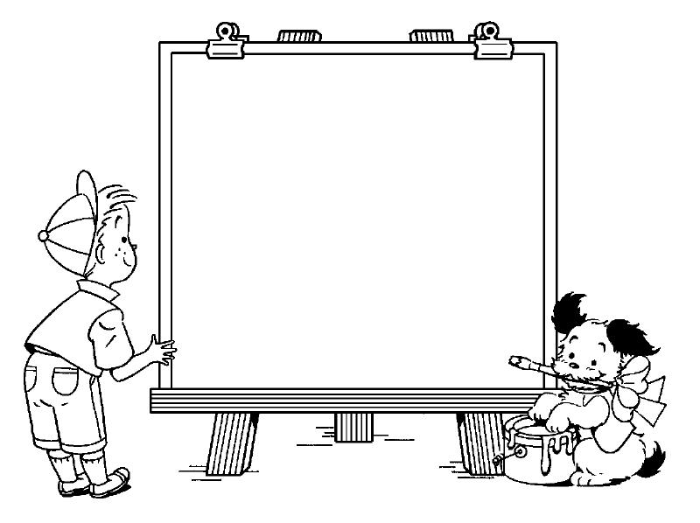

课堂反思
谈谈你的收获
对自己说，你有哪些收获？
对同学说，你有哪些温馨提示？
对老师说，你有哪些困惑？
……

Slide 20
谢 谢!

